Slide 1
ハンドトラッキング機能搭載HMDを 用いた手話学習支援ツールの検討
摂南大学 赤葉 亮太 鹿間 信介
目的：現状の手話学習方法の問題点を克服する
実装：Oculus QuestとUnityを用いたソフトウェア実装
Oculus Questでのハンドトラッキング仕様

Slide 2
本研究の背景
※
日本国内の聴覚障害者数は約３６万人
国民のおよそ１０００人に３人が聴覚障害者
聴覚障害者と会話する機会のある人はさらに多い
お互いが手話を理解しなければ会話は成立しない
聴覚障害者との意思疎通の為には健常者も手話を 習得しなければならない
※ 出典 内閣府 障害者白書 平成25年版
Notes:
平成25年に内閣府の実施した調査によると日本国内の聴覚障害者数は３４万３千人であるという報告があります。

Slide 3
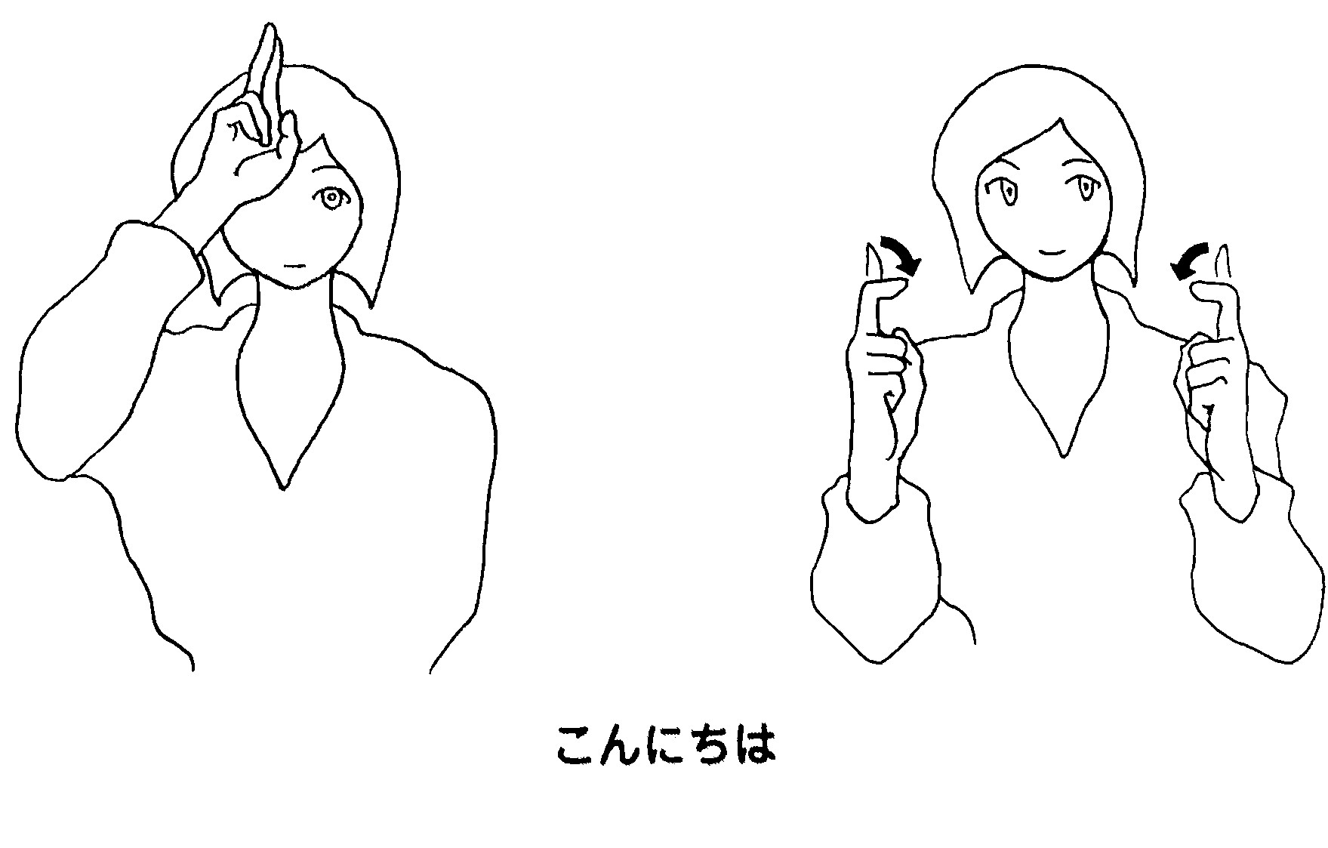
本研究の背景
手話を習得する手段
書籍、ビデオ、Web
問題点
書籍：動きの表現が難しい
全般：限られた視点方向
利き手が反転する特性
合否の確認ができない
書籍での絵を用いた解説
出典： 日本能率協会マネジメントセンター 手話技能検定公式テキスト
Notes:
手話を学習する手段としては書籍、ビデオ、ウェブサイトなどがありますが
これらは固有の問題点を抱えています
例えば書籍であれば紙に描かれた絵を教材にしますので動きを持たせることができません
あらかじめ撮影された資料を用いているので視点方向が限られてきます
教材に写真を用いる都合上、利き手が反転
インタラクティブな教材ではなく合否の判定ができない

Slide 4
本研究の目的
改善
手話を構成する重要な要素の動きを取り入れる
使用者は任意方向から手本を観察し理解を深める
手本を反転していない自然な方向に配置し理解を助ける
インタラクティブに採点を実施し合否の確認を可能に
直感的で理解しやすい学習ソフトウェアの開発
Notes:
前項に上げたような問題点を以下のように改善していく

Slide 5
日本手話
聴覚障害者がコミュニケーションを取るために 生み出された日本語の手話の一つ
日本語対応手話と比較して、独自の語順ルールをもちテンポが良い
手話
上手
あなた
日本手話
あなた
は
手話
が
上手
ですね
日本語対応手話
Notes:
一つ、というのは…他にも日本語を扱う手話が存在するため
例えば
「あなたは手話が上手ですね」という文章を
テニヲハ（助詞）を含めて表現する日本語対応手話が存在する
それらと比較すると日本手話は

Slide 6
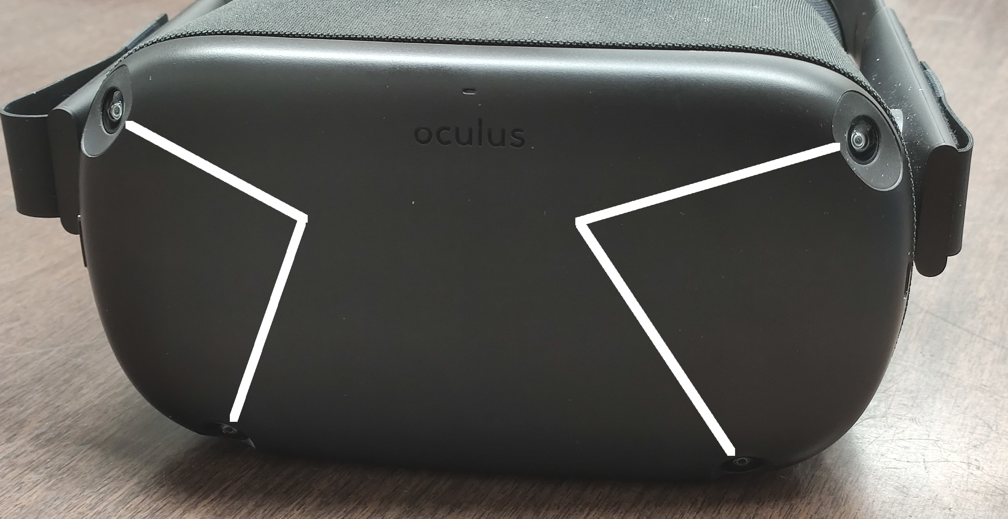
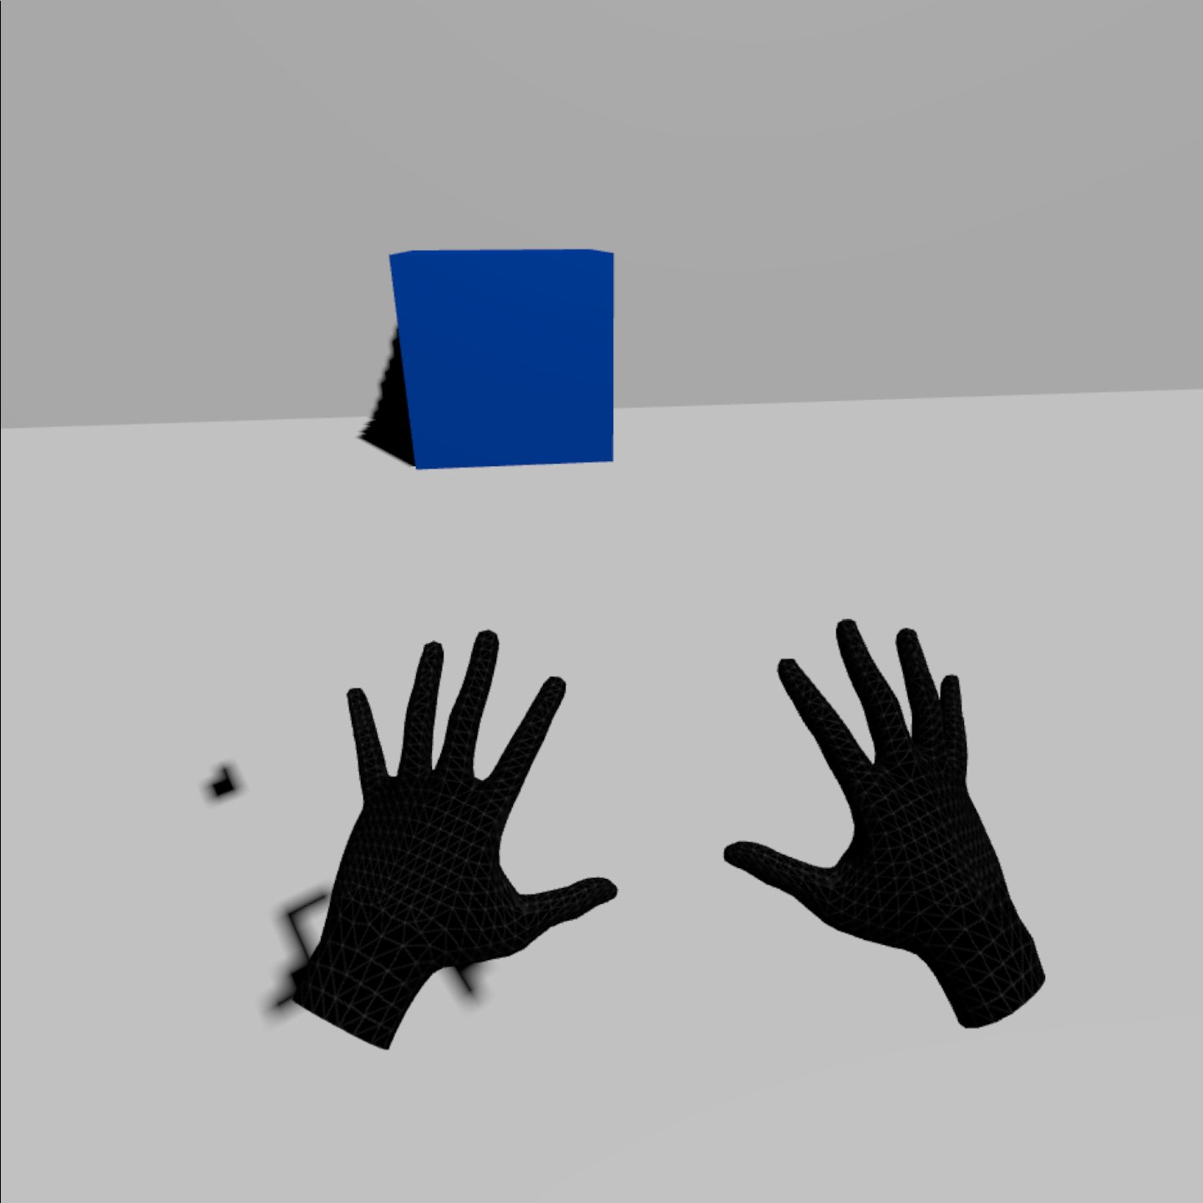
ハンドトラッキング
HMD（Head Mounted Display）はOculus Questを使用
ハンドトラッキングはOculus Questの機能として提供
Facebookより公開された開発者ツールを通じて利用
赤外線カメラ
赤外線カメラ上で認識した手指
四隅の赤外線カメラで手を検出
出典： https://www.youtube.com/watch?v=5_bVkbG1ZCo
ゲームエンジン上に表現、
手指３Ｄモデルを利用
指の関節角度を推定、手指を認識
Notes:
手指を認識する技術であるハンドトラッキングについてお話します
HMDはFacebook社から発売されているoculus questを使用
ハンドトラッキングはOculus Questの機能として提供
開発者向けに公開された 利用する形

Slide 7
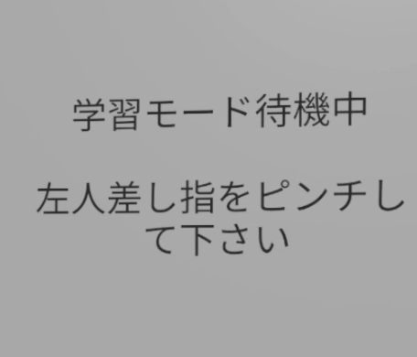
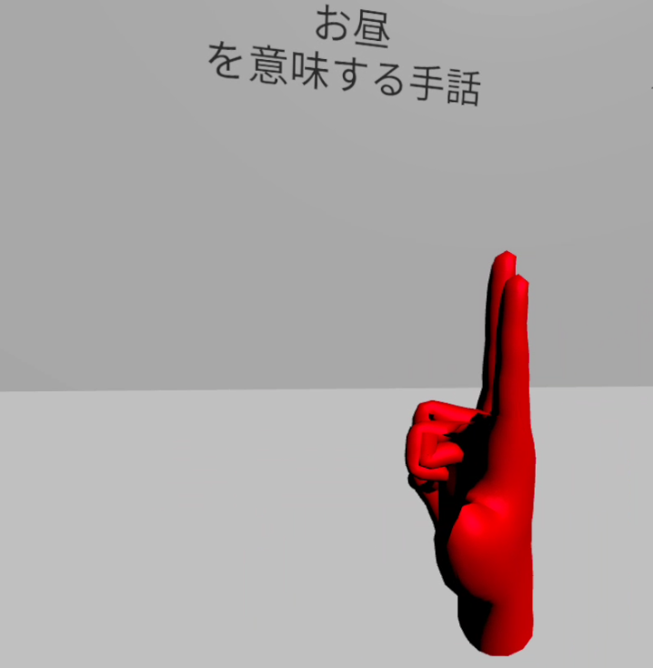
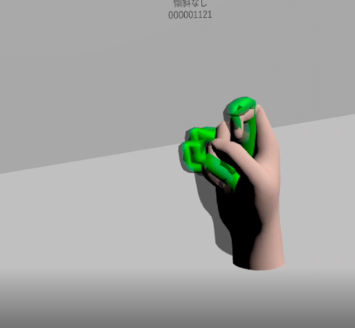
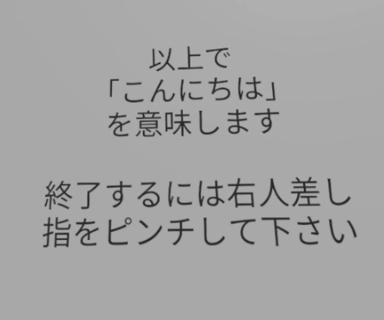
学習モードの流れ
学習開始
手本が表示される
正解で色が変化
学習終了
Notes:
学習モード待機中に 左人差し指をつまんで決定 学習を開始する
目の前に表示された手本と同じ形にして手を重ね合わせる
また手本は必要に応じて動く
あっていれば緑色に変化し次に進む
これを繰り返して学習をすすめる

Slide 8
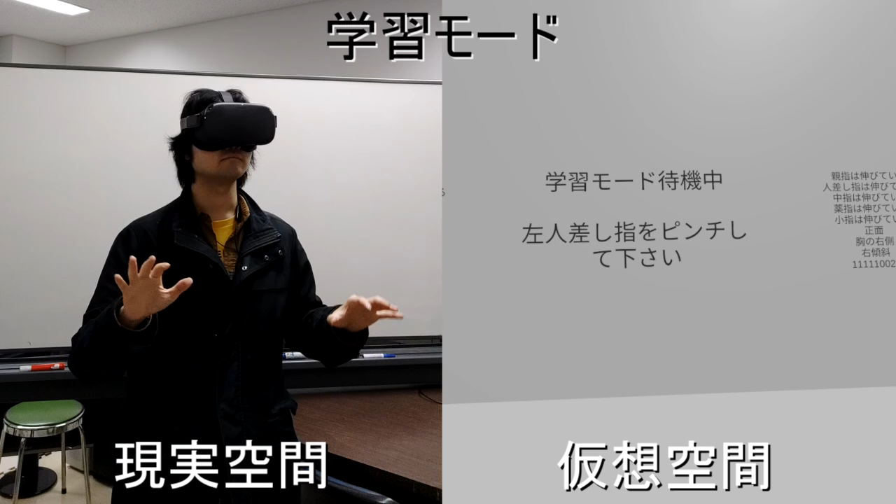
動作の様子
Notes:
左と右の映像は同期しておりそれぞれ現実空間と仮想空間を表しています
現実空間の手をトラッキングし、仮想空間に表現している
学習を開始すると正面に手本が表示されます この手本をなぞるように学習を進めていきます
また手本は任意の方向から観察することができます
動作のある手話は手本が動くことで使用者を案内します
このようにして学習を進めていきます

Slide 9

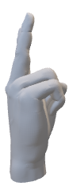
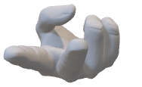
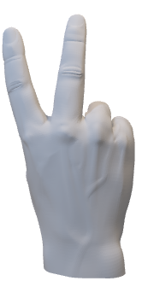
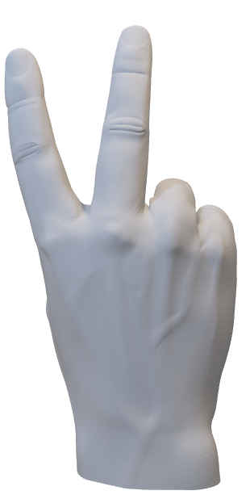
手形状の識別手法
2：右側
1：中央
0：左側
手の位置、角度、指の曲げ伸ばしを
九桁の整数で表現
1：頭の前
0：胸の前
[0,1,1,0,0,1,1,1,1]
1：傾斜なし
0：正面
1：内向き
3：外向き
1：伸ばし
0：左傾斜
2：右傾斜
0：曲げ
2：背面
Notes:
Oculus Quest側が取得した手のデータと手本が合致しているかを識別する手法
手の位置、向き、指の曲げ伸ばしの情報を9つの整数で表現
初めの五つは各指の曲げ伸ばしを表す
親指、薬指、小指が曲がって、人差し指と中指が伸びているので0,1,1,0,0
手の向きを表す 正面を0として内向き、背面、外向きというように表す
手の位置を表す 傾斜がなければ1、左傾斜なら0、右傾斜なら2のように表す
完全に合致していれば合格というように処理

Slide 10
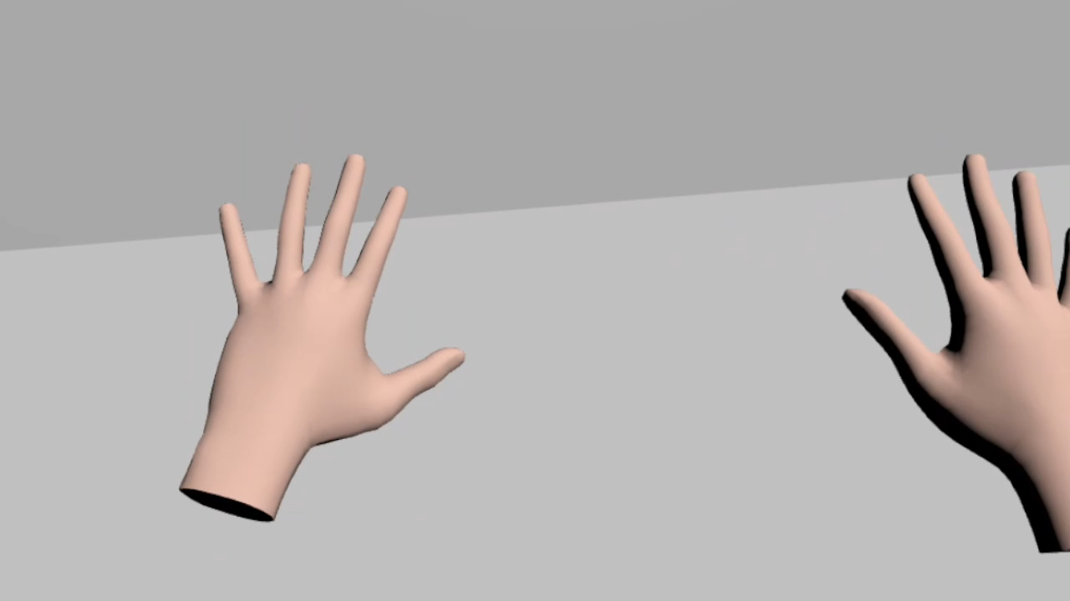
課題
左右の手が重なるケースで手の認識が不可能
単一方向からのみのトラッキングが原因
複数方向からトラッキング可能な機材を検討

Slide 11
今後の方針
テストモードの実装
ゲーム感覚で反復練習が可能なモード
手話を確実に身につけるために必要
手本に表情を実装
手話の重要な要素の一つである表情を手本が指示
手話の表現力を高めるために必要
第三者による評価とフィードバック
ユーザエクスペリエンスを向上するために必要
実用性を高めていく
Notes:
これまで紹介してきた学習モードで学んだ内容を確認するためのテストのようなモードである確認モードの実装
確認モードではゲーム感覚で反復練習が可能であり手話を確実に身につけるために必要と考えている
手話の表現において重要な要素の一つである表情を手本が指示する
様々な人に試していただきユーザエクスペリエンスを高めるために必要と考えている
以上のような改善点を取り入れさらに実用性を高めていこうと考えている

Slide 12
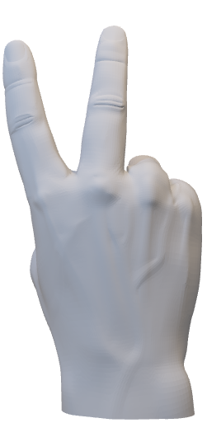
補足資料
指文字
手の形一つにつき一つのカナ文字を表す手話
漢数字の「に」やキツネの「き」など由来と形が一致する事が多い
指文字での「に」

Slide 13
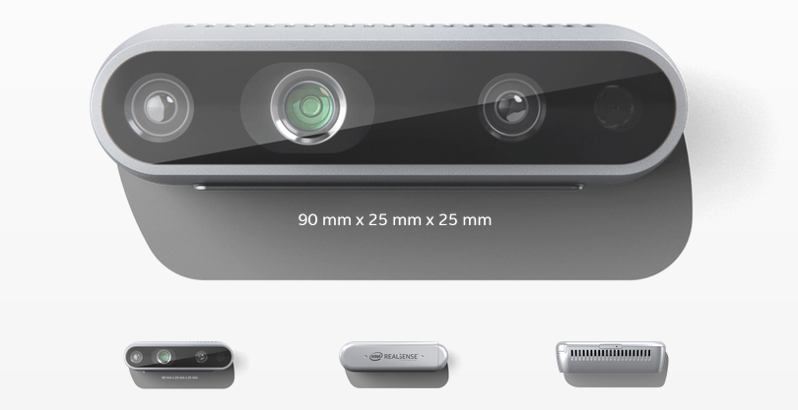

補足資料
ハンドトラッキングセンサ
Intel RealSense Deapth Camera
深度センサ等を内蔵、ハンドトラッキングも可能
Leap Motion
ハンドトラッキングに特化した機器
赤外線照射LEDと2機の赤外線カメラで構成
RealSense
出典： https://www.intelrealsense.com/depth-camera-d435/
LeapMotion
出典： https://blog.leapmotion.com/designing-leap-motion-controller/
Notes:
Realsense パターン照射型 照射したパターンの歪み方で形状距離を把握する

Slide 14
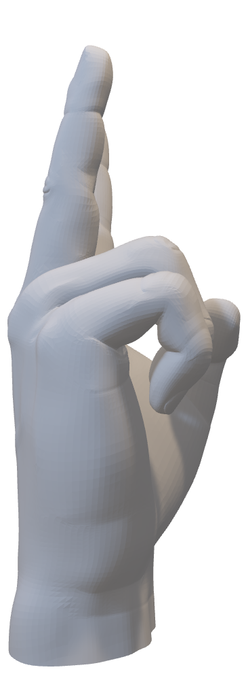
補足資料
曲げ伸ばし判定
各指の関節位置の座標が取得可能
根本の関節から次の関節へのベクトルを算出
前のベクトルと次のベクトルを内積する
結果を次のベクトルと内積する
伸びていれば値は１に近づく
曲がっていれば低い値が算出される

